Slide 1
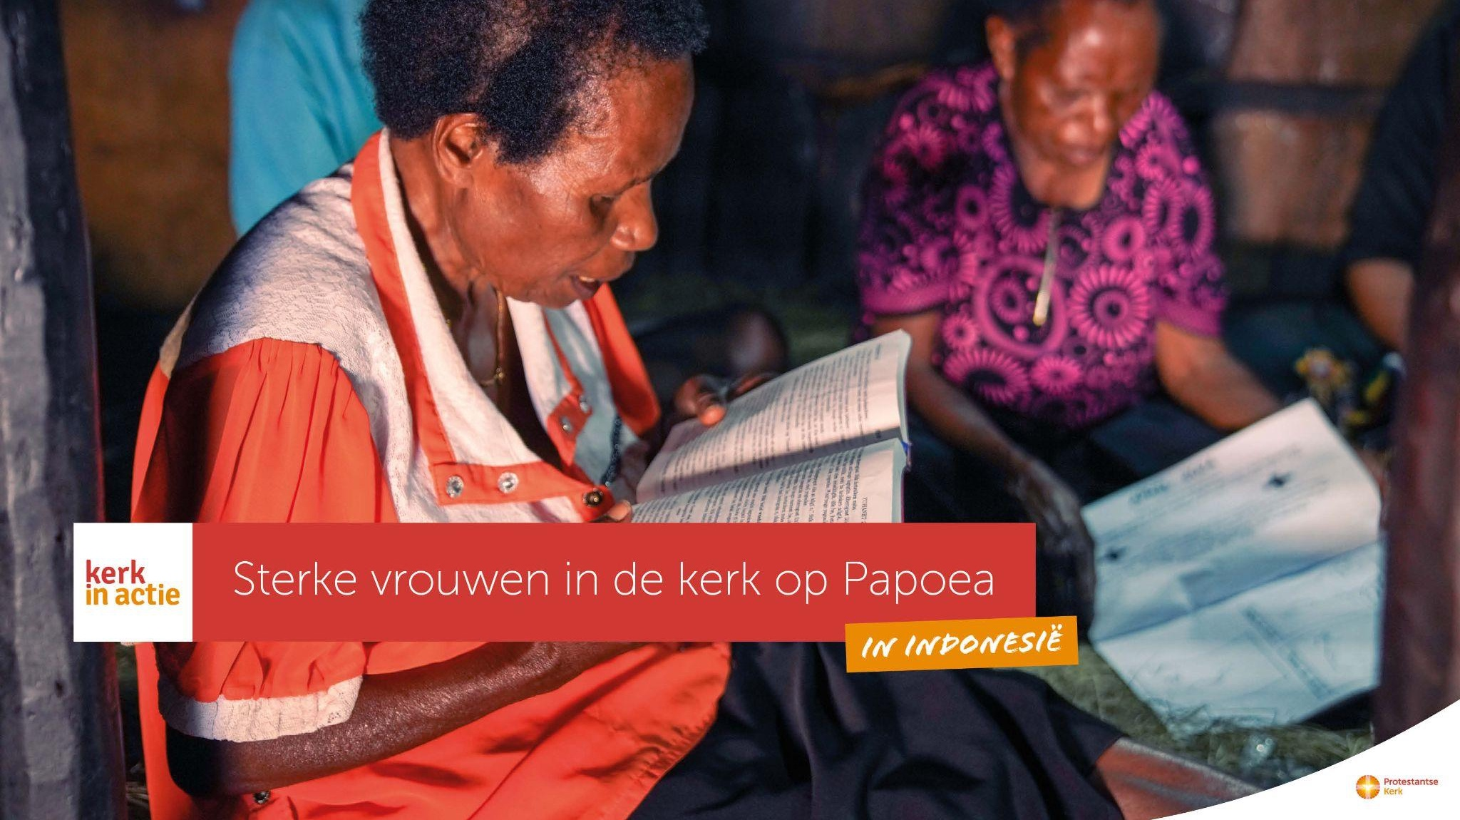

Slide 2
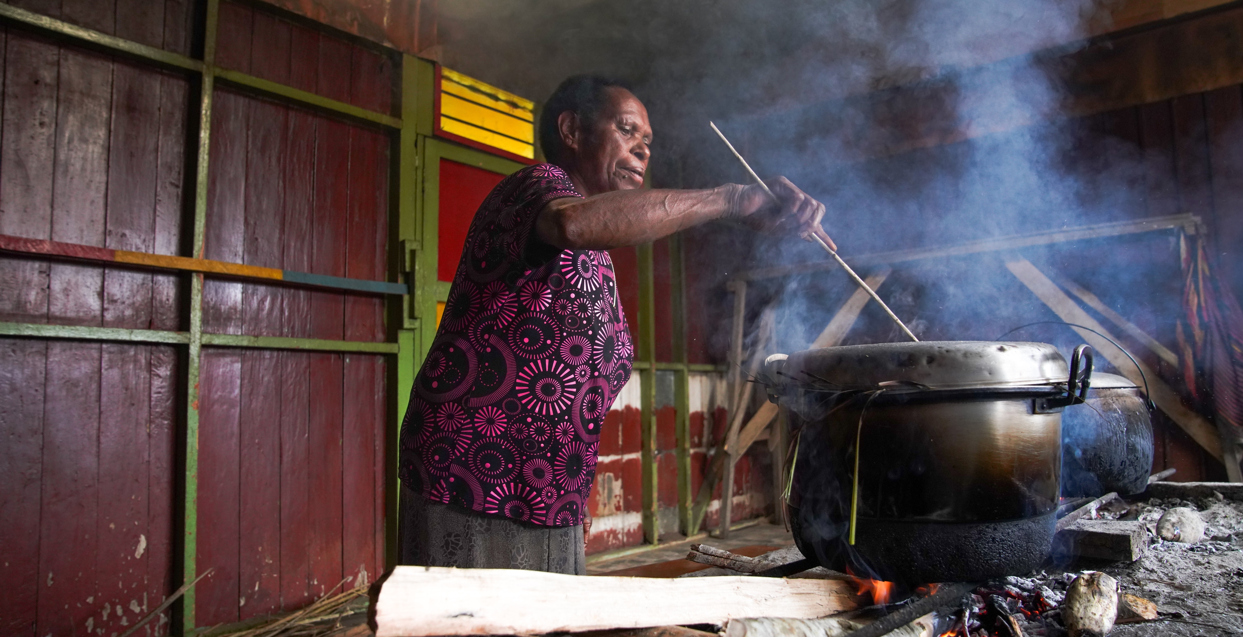
Tekst + afbeelding (L)
Veel vrouwen in Papoea leven en werken uitsluitend in en om hun huis. Zij zijn nauwelijks opgeleid.

Slide 3
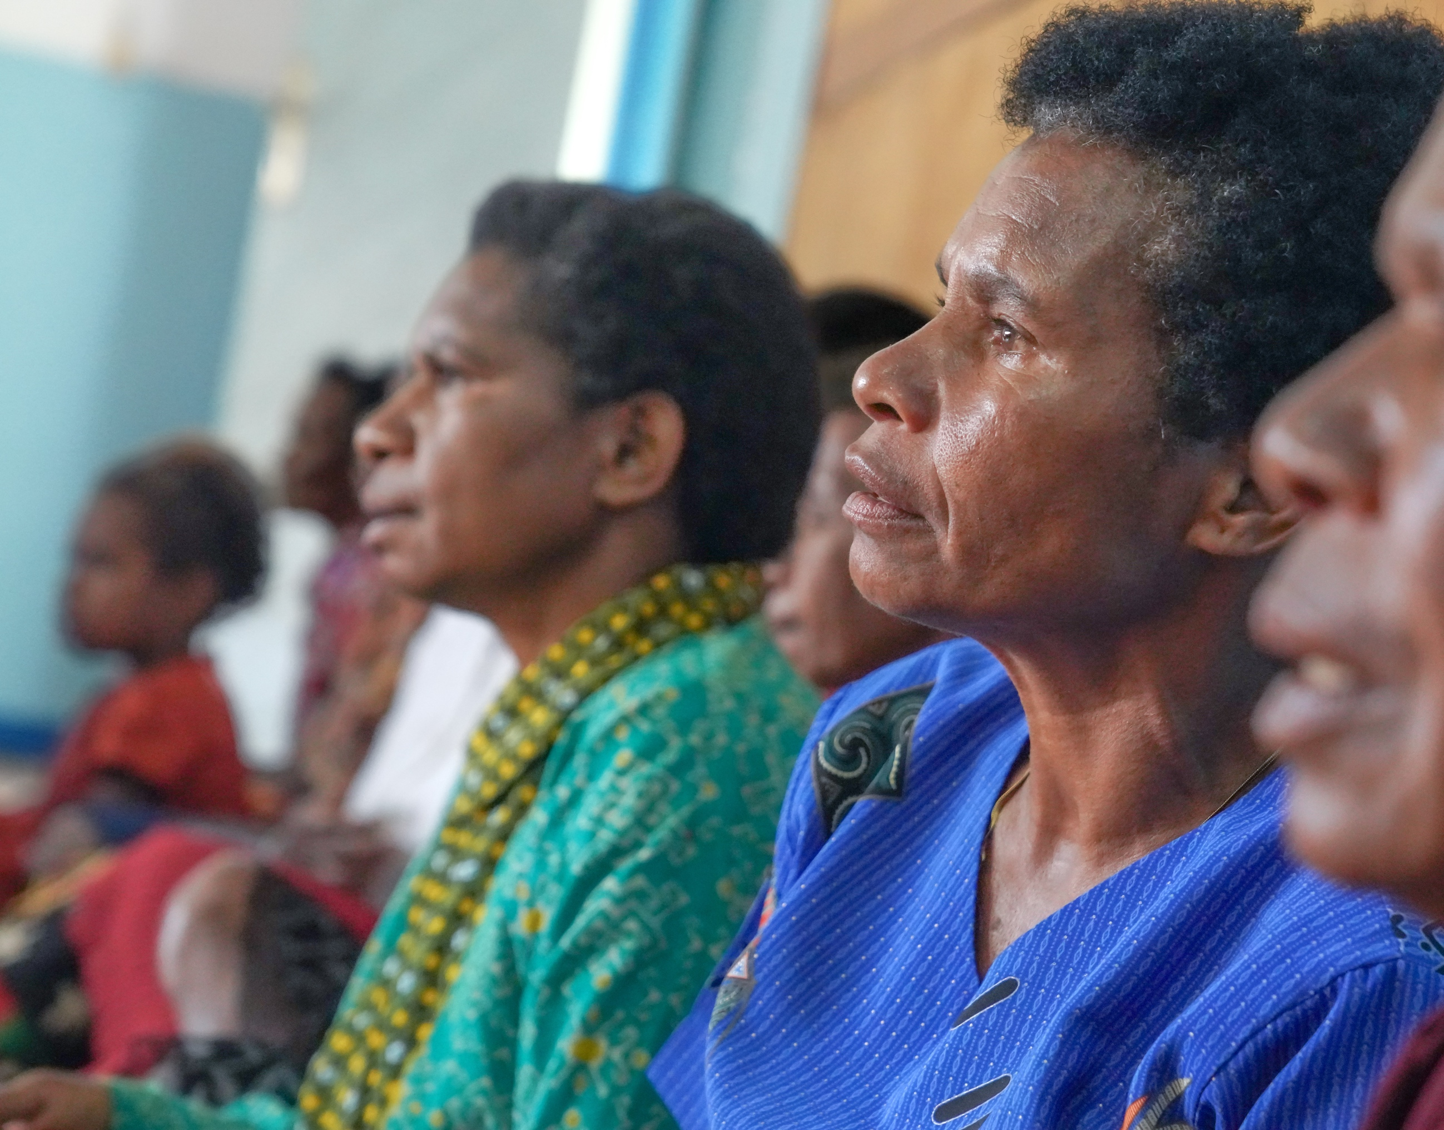
Tekst + afbeelding (M)
Kerkelijk vormingscentrum P3W, partnerorganisatie van Kerk in Actie, stimuleert en traint vrouwen om een actieve rol te spelen in kerk en samenleving.

Slide 4
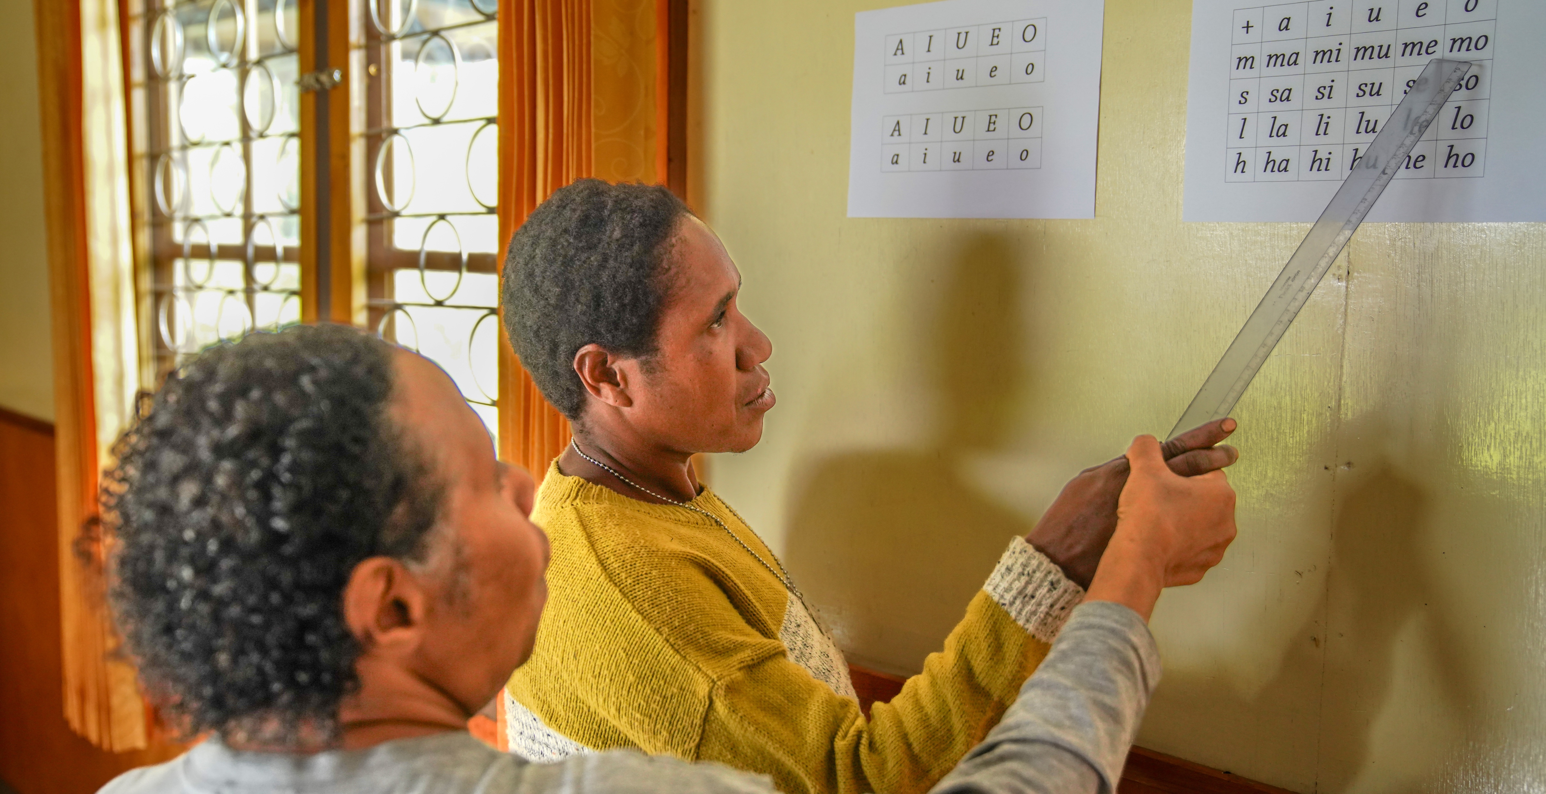
Vrouwen die niet kunnen lezen en schrijven kunnen een alfabetiseringscursus volgen.

Slide 5
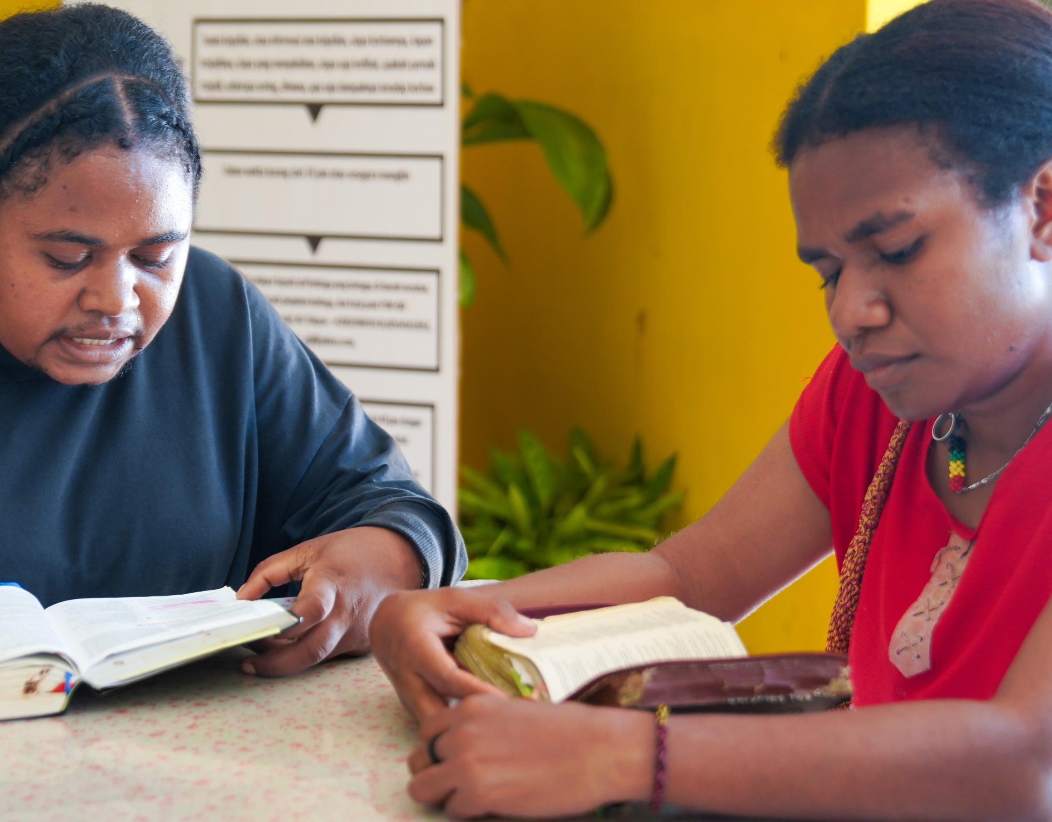
In een diaconale cursus van negen maanden leren vrouwen hoe ze in hun eigen dorp bijbelstudies en vrouwengroepen kunnen leiden.

Slide 6
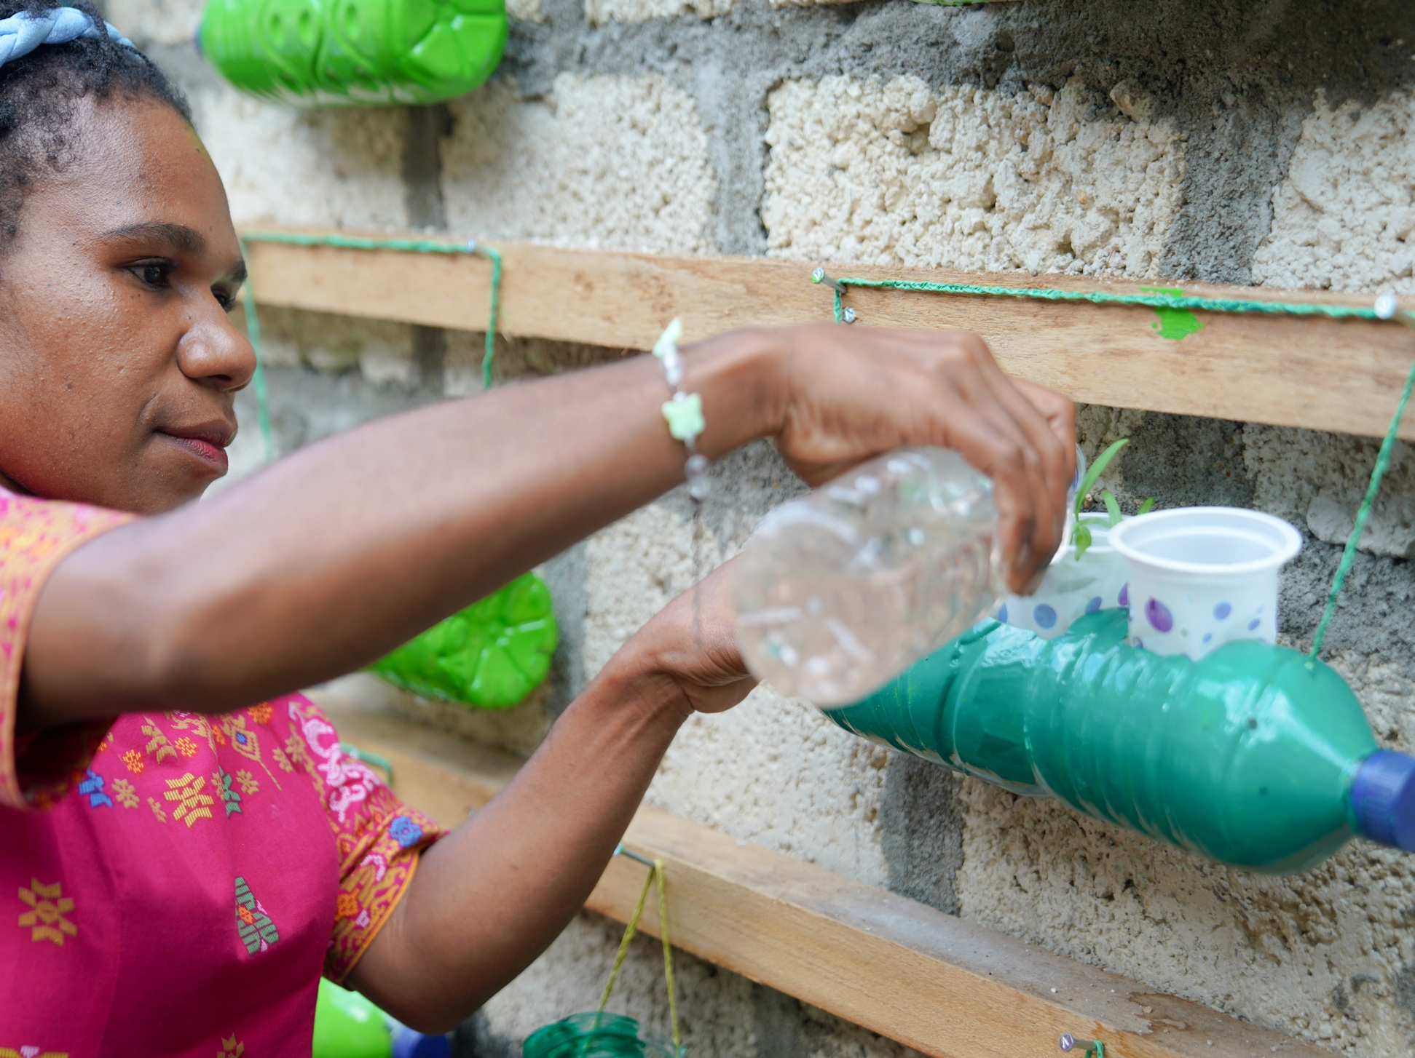
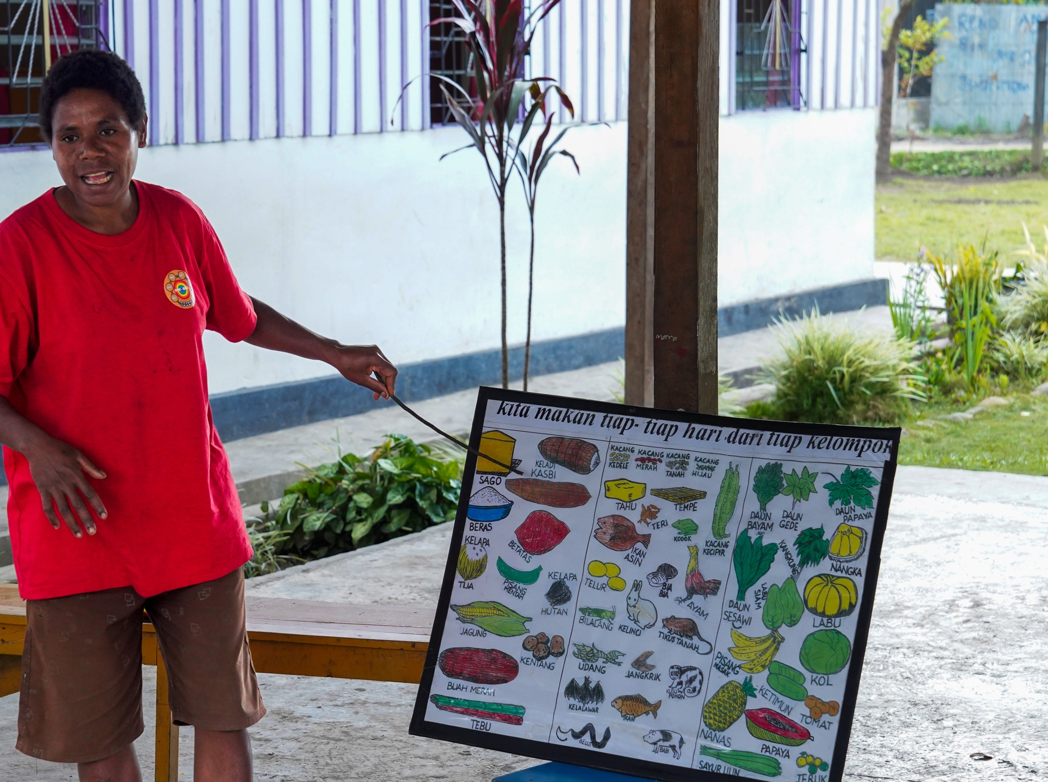
Ook zijn er trainingen in tuinieren en krijgen vrouwen voorlichting over gezonde voeding.

Slide 7
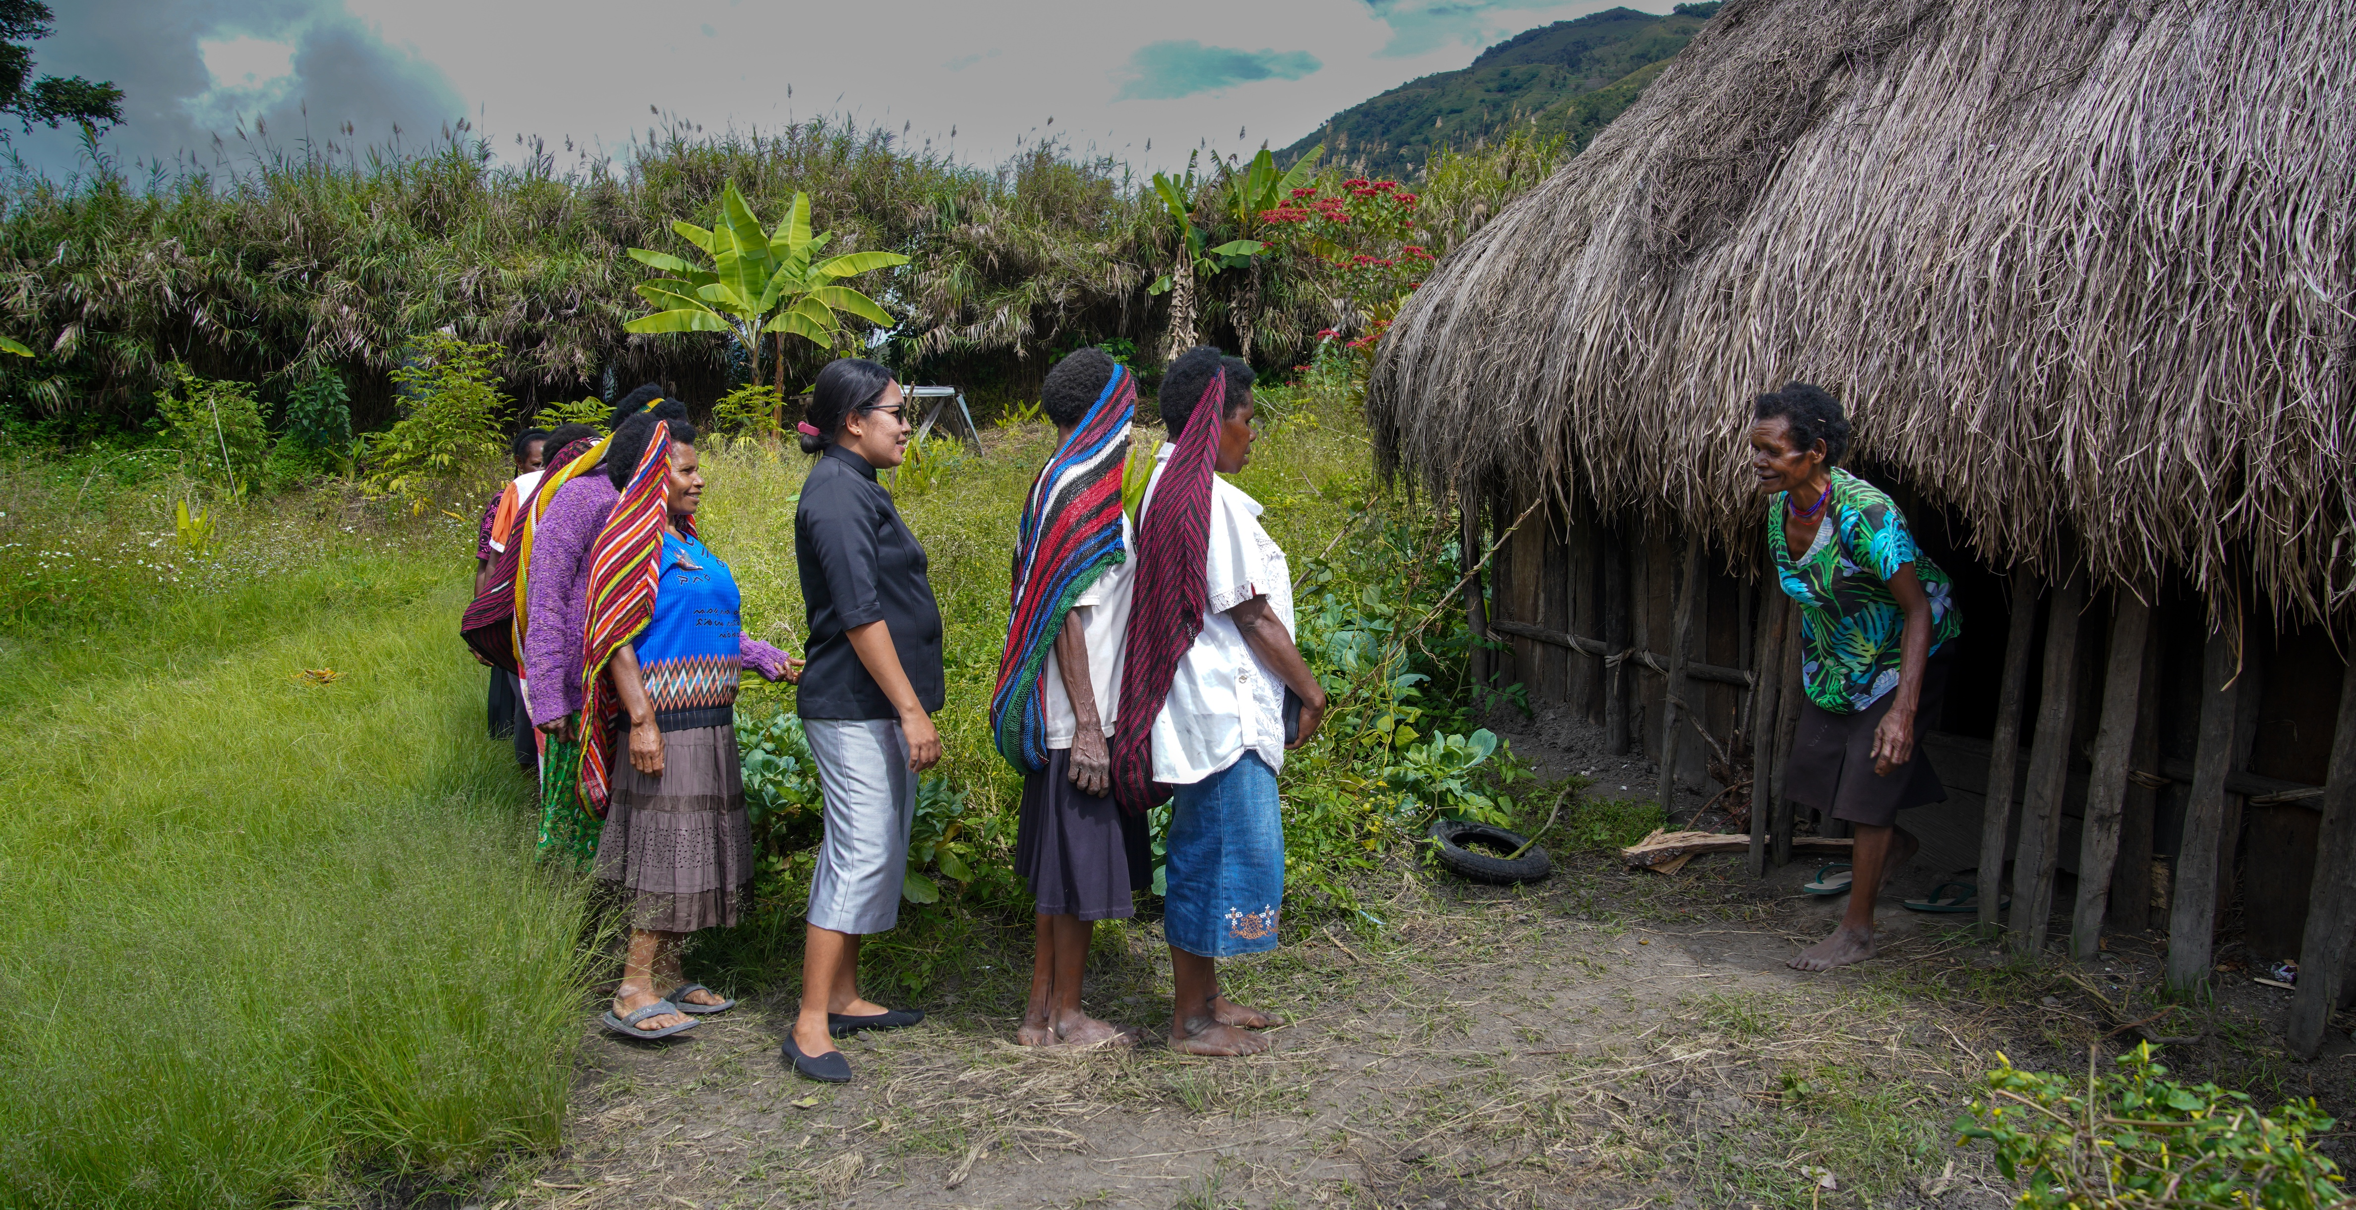
De opgedane kennis nemen vrouwen mee terug naar hun eigen dorp.

Slide 8
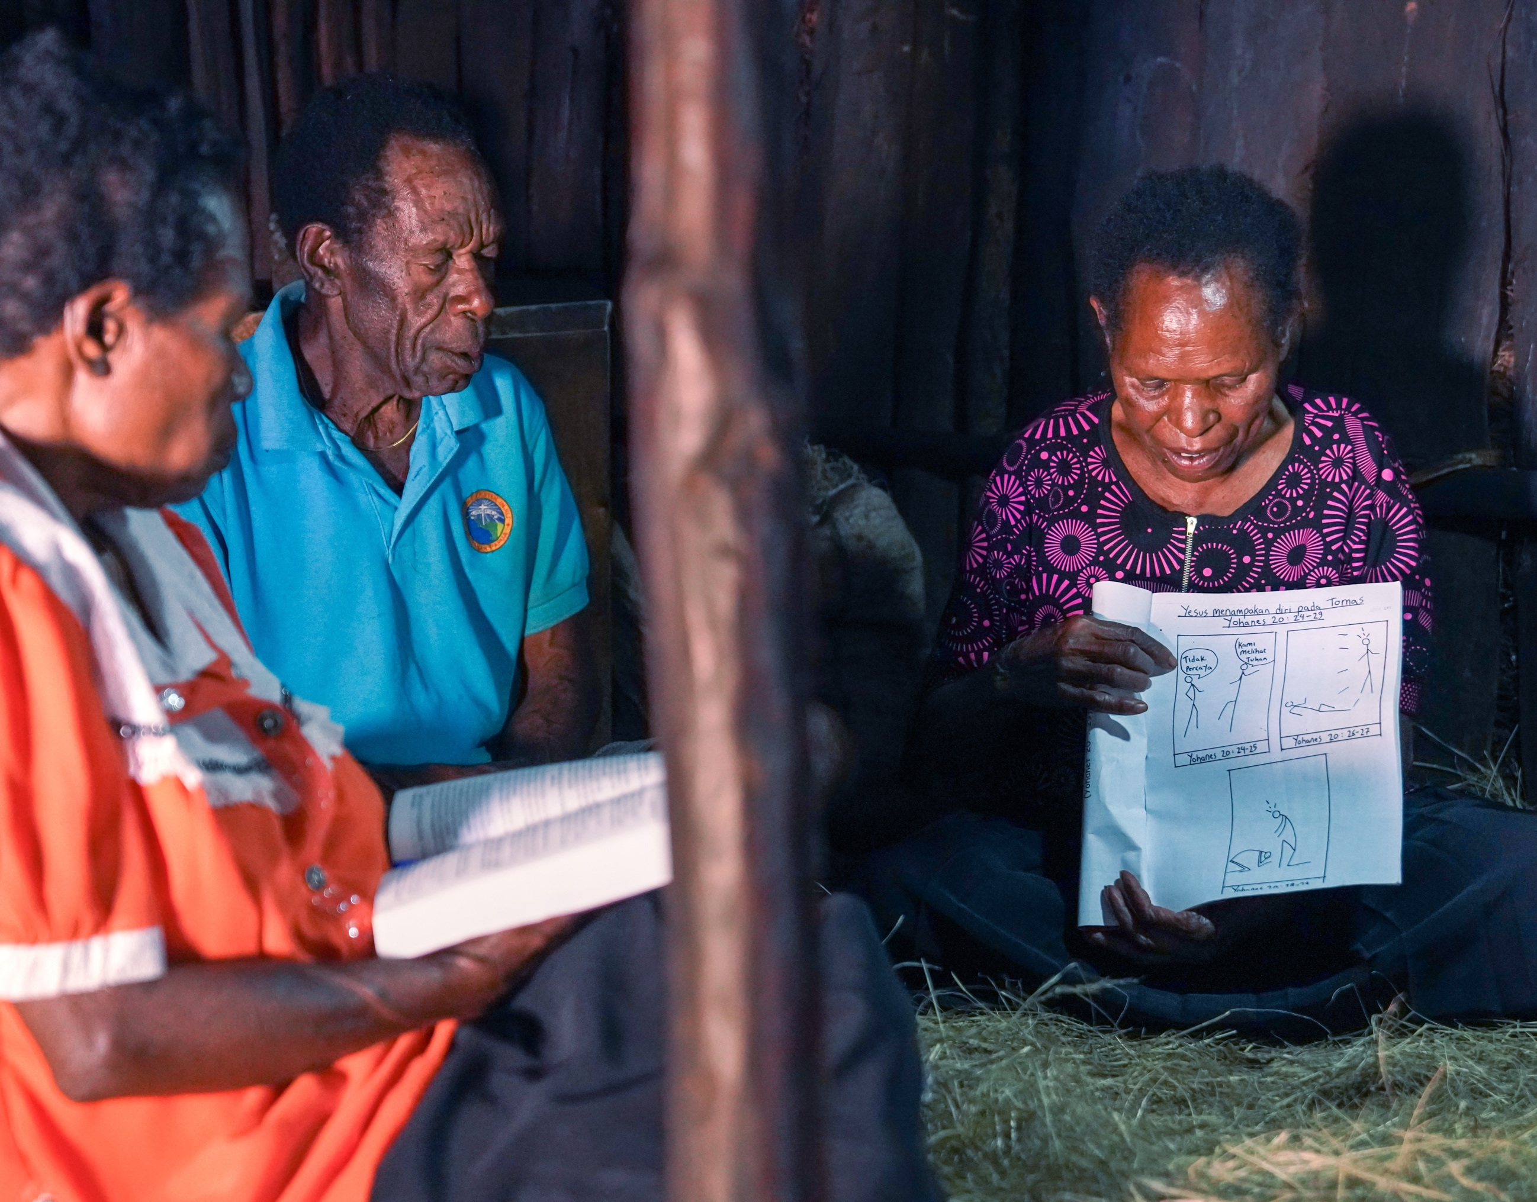
Daar spelen ze na
het volgen van een
cursus vaak een
voortrekkersrol in
de kerk- of
dorpsgemeenschap.

Slide 9
